Slide 1
MyPersonal
Shopper
Innobyte Systems

Slide 2
Punts Importants
01 | Treball realitzat
02 | Diagrames de Clases
03 | WireFrames
04 | Codi Exemple
05 | Dubtes

Slide 3
Treball realitzat
01
03
02
Diagrames De Clases
Codificació De la Web
Selecció
de Roba

Slide 4
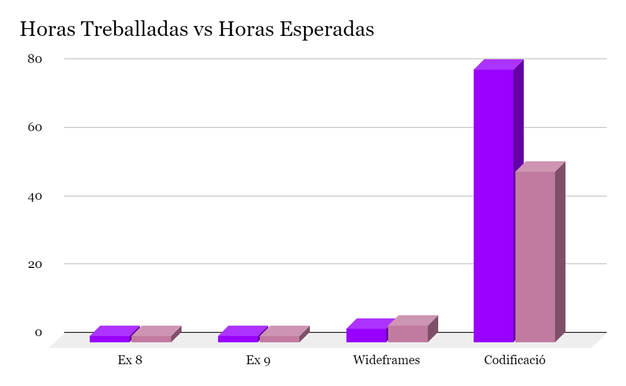
Hores De Treball

Slide 5
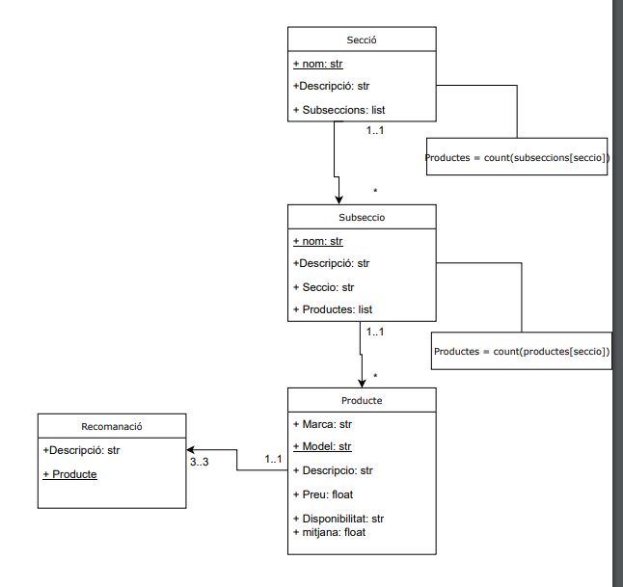
Diagrama de Clases

Slide 6
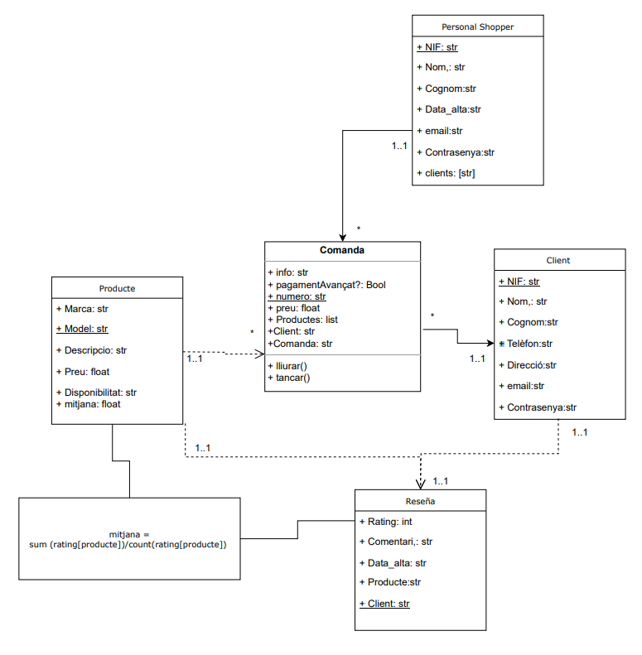
Diagrama De Clases

Slide 7
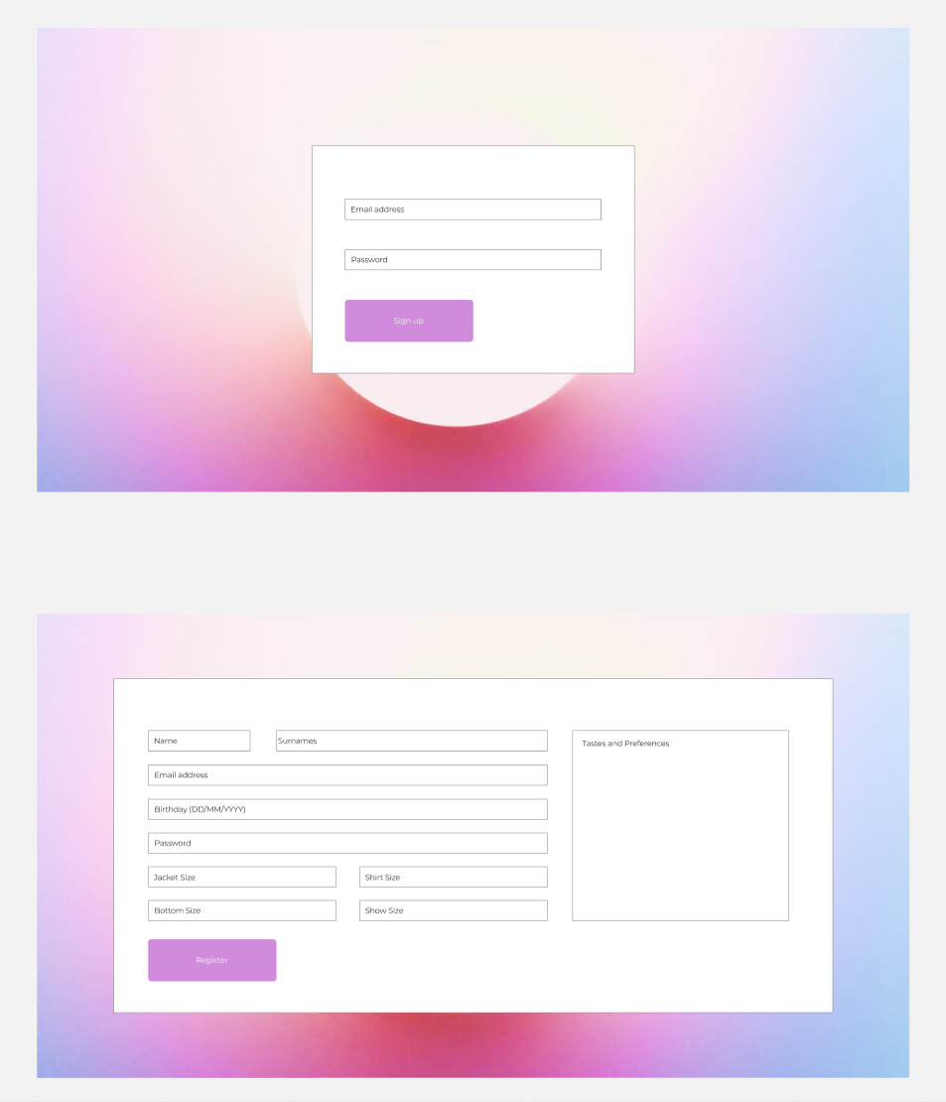
WireFrames
01
Pantalla Sing In i Register

Slide 8

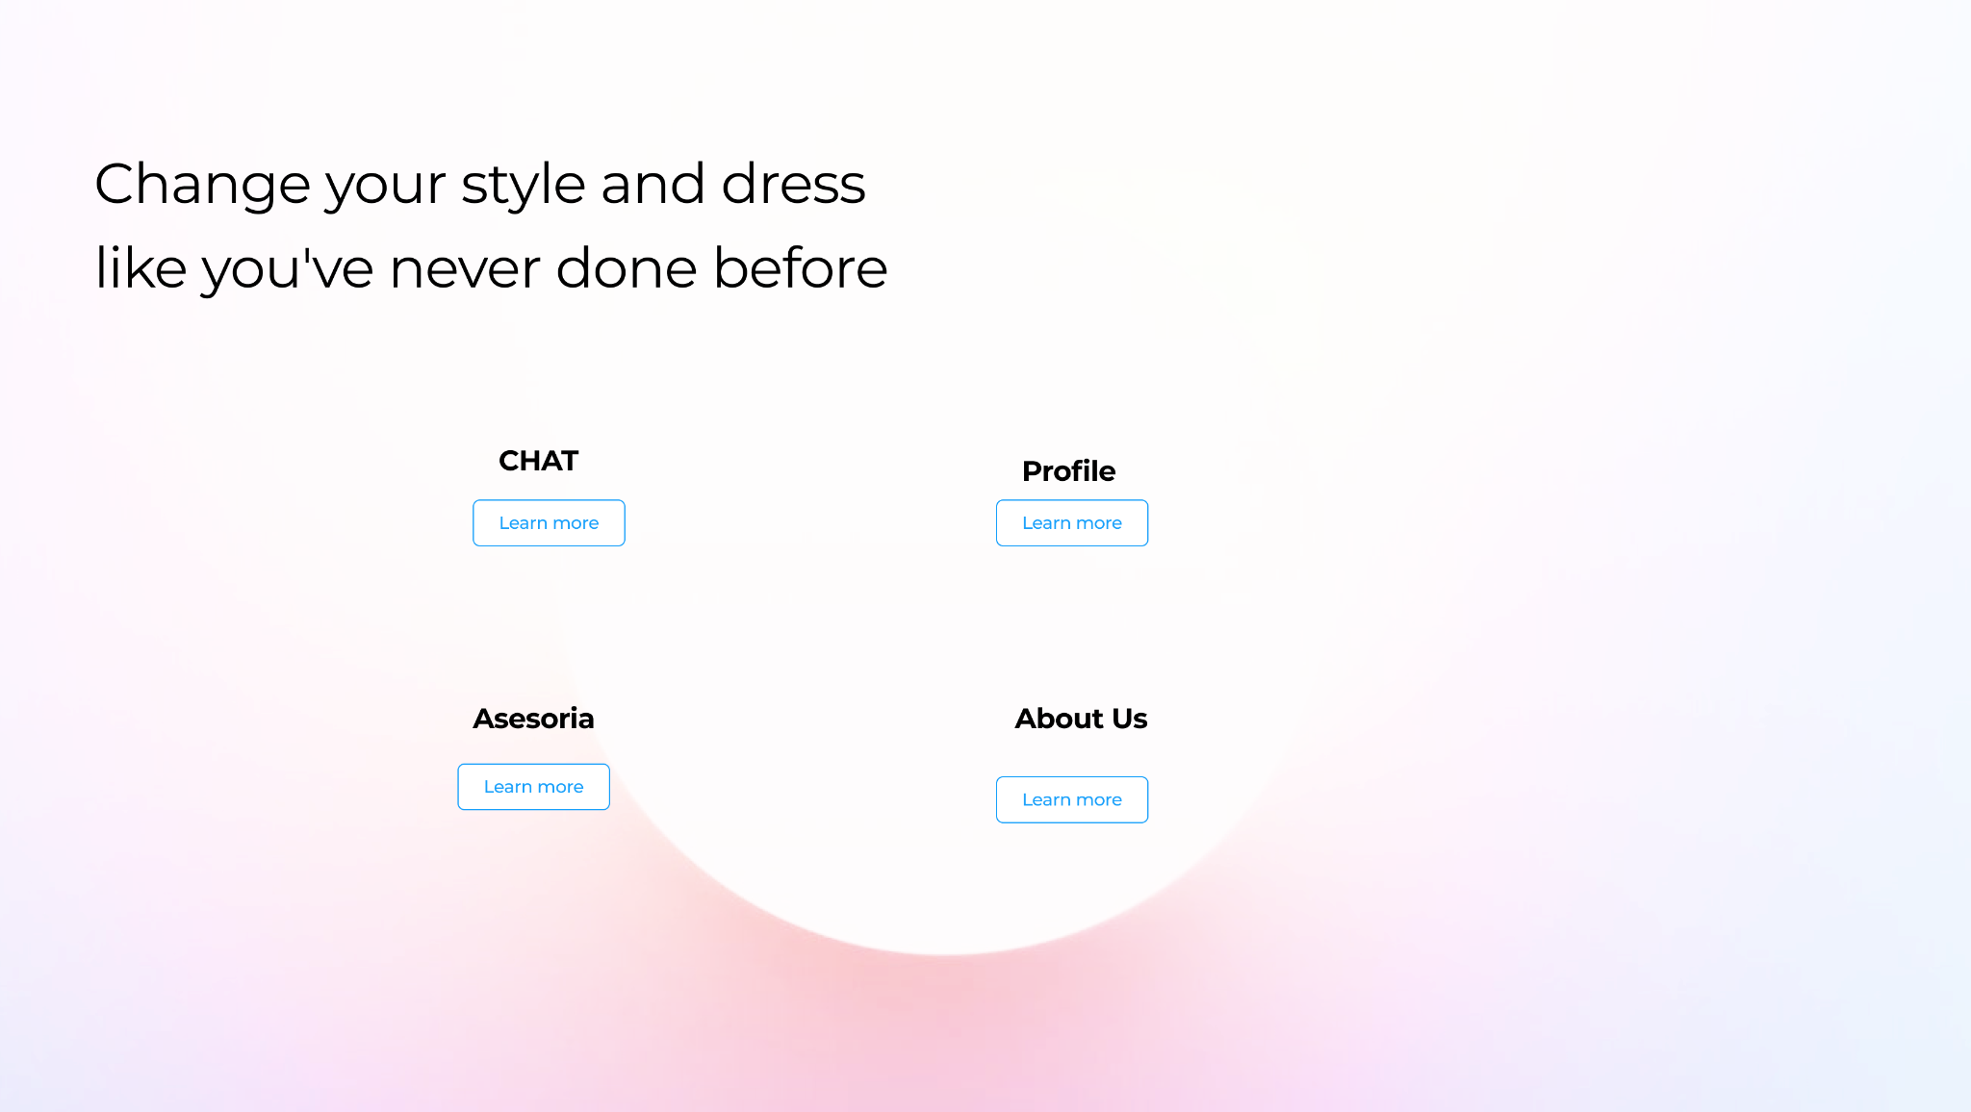
WireFrames
02
Homepage

Slide 9
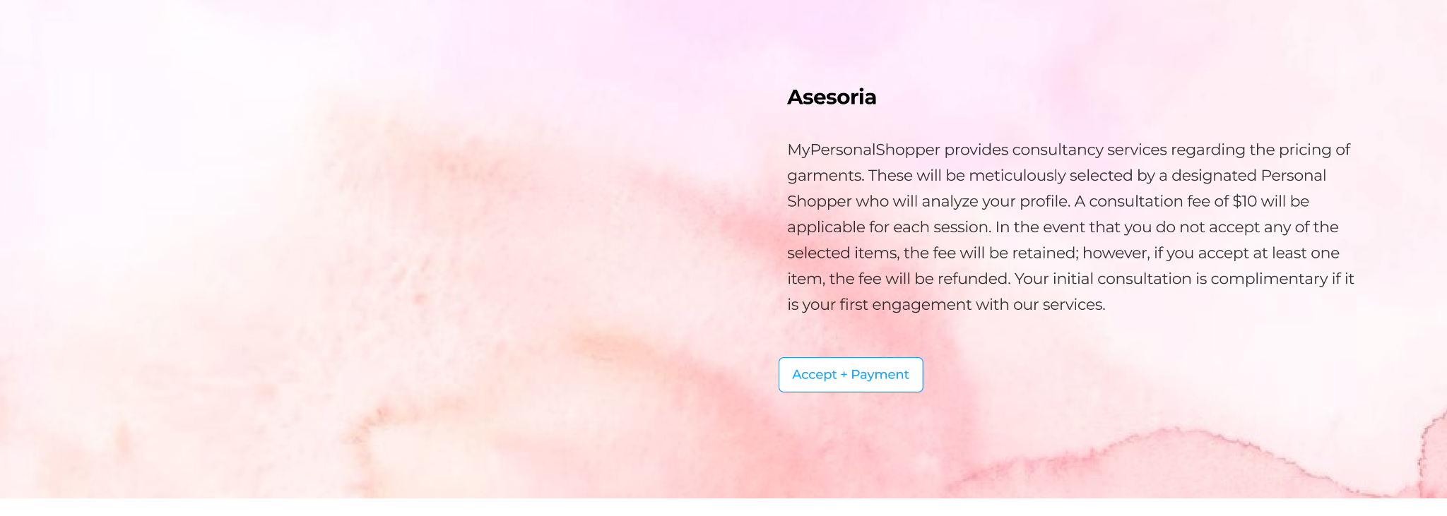
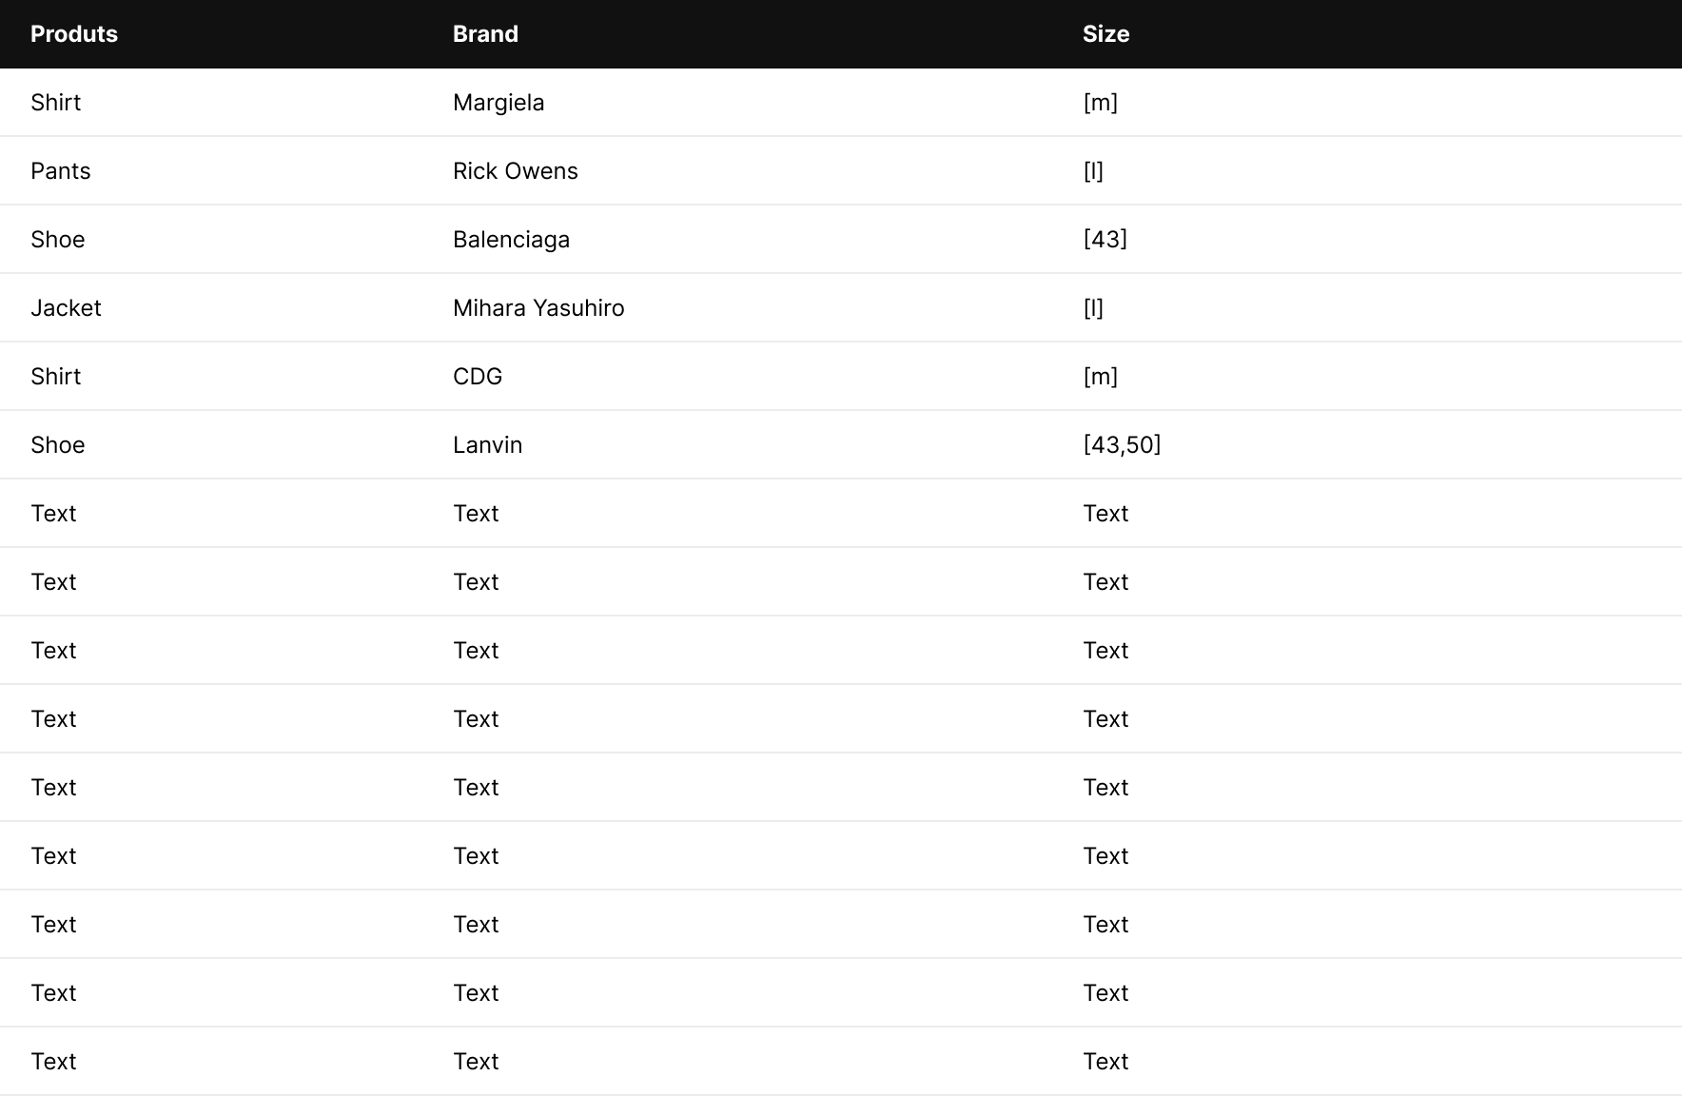
WireFrames
03
Asesoria

Slide 10
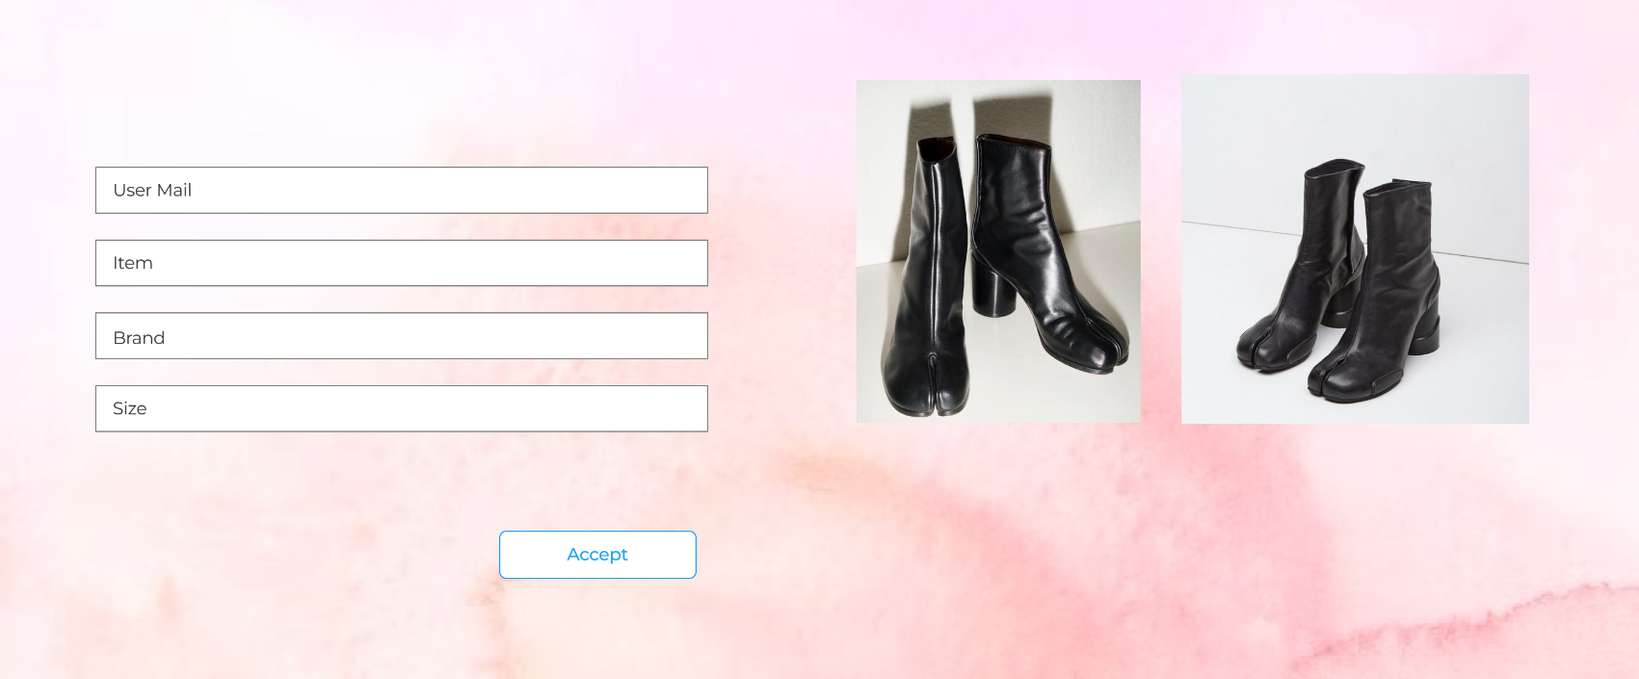
WireFrames
04
Select
Products

Slide 11
Dubtes?

Slide 12

Thanks!
JosepMaria.TorresR@autonoma.cat
github : Innobyte systems

